Slide 1


종합 설계 제안서
스마트폰 기반
농구경기 편집 시스템
SyncLab | 발표자 : 홍지우 | 2021150045

Slide 2
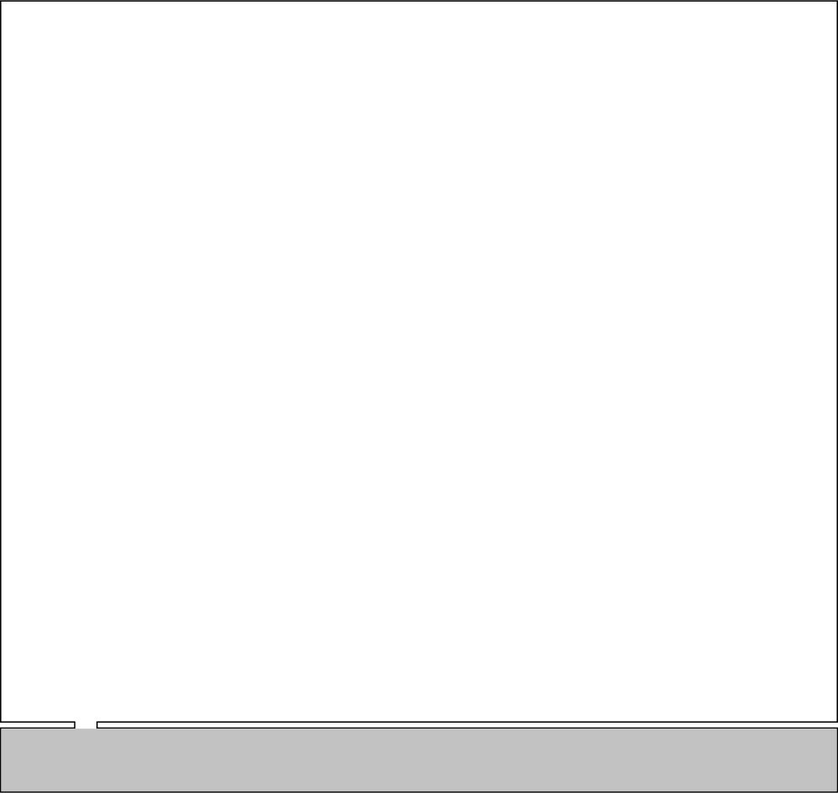



1
주제 개요 및 배경
2
관련 사례 및 해결 방안
CONTENTS
3
주제 개요
4
개발 전략 및 개발 목표
5
요구사항 및 개념적 설계
6
시스템 시나리오
7
참고 문헌
Miri Company

Slide 3
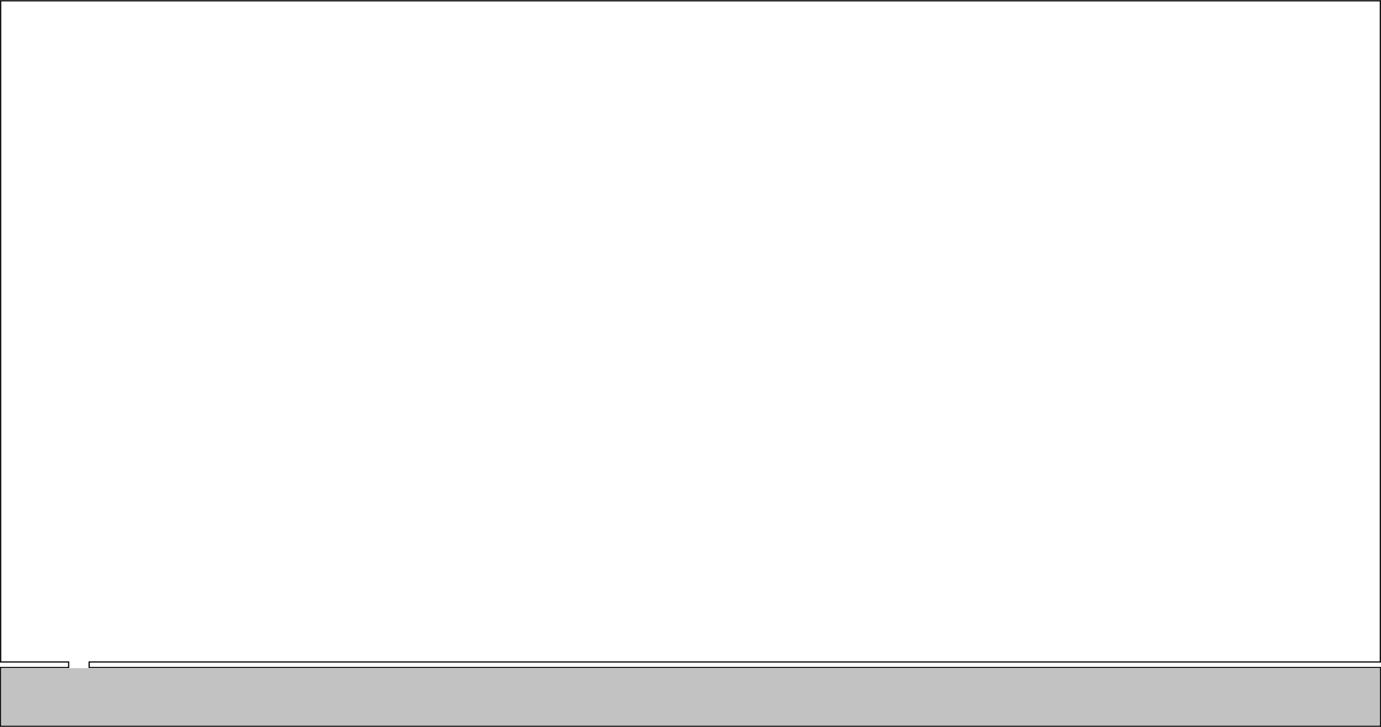
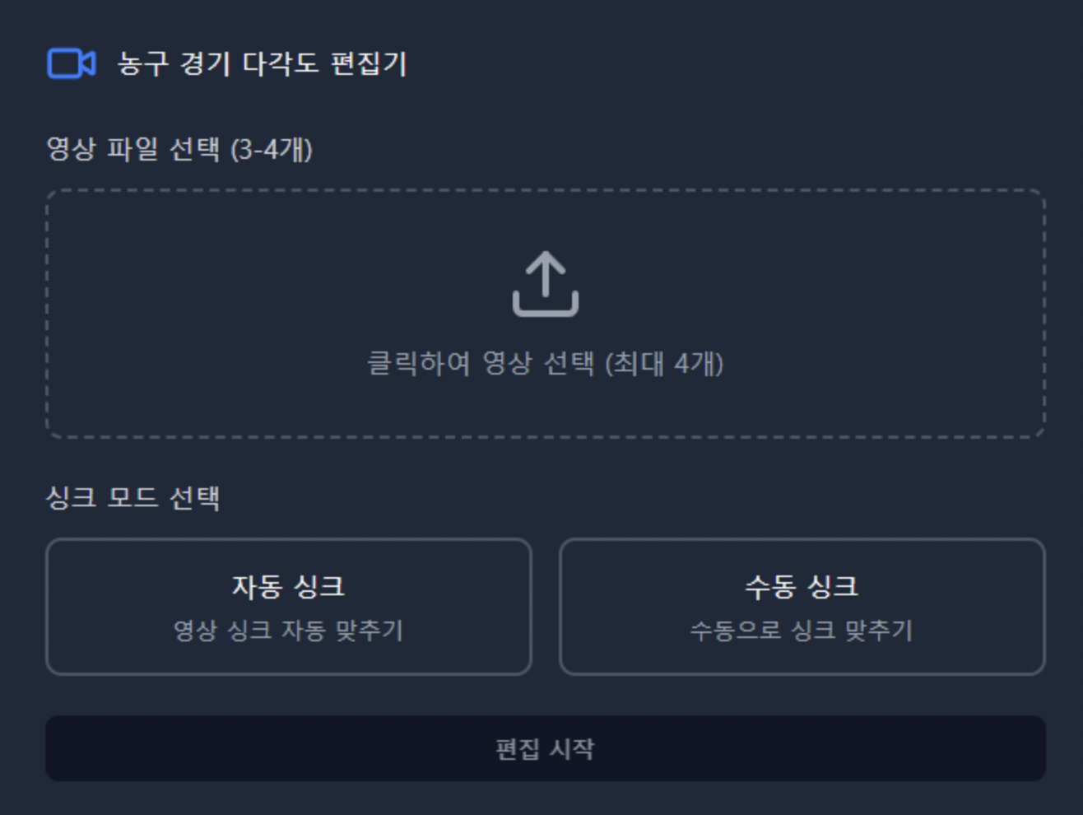

l About Us l
주제 개요
한눈에 뷰 프로젝트는 스마트폰으로 촬영한 여러 개의 농구 경기를 웹에서 편집하여 하나의 동영상으로 제작하는 시스템입니다.
03
Miri Company

Slide 4
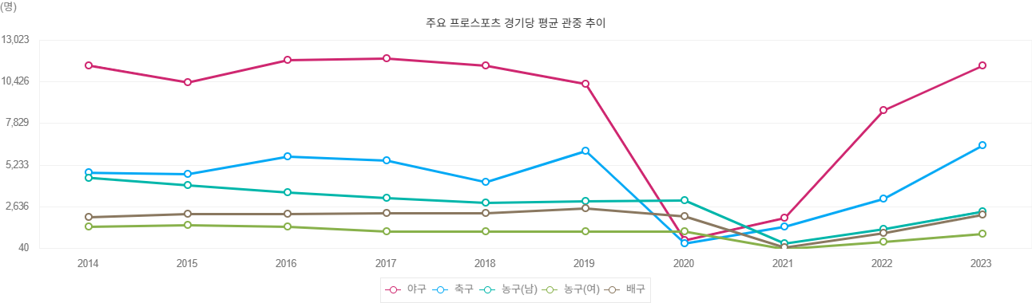
l About Us l
주제 배경
주제 선정 배경
코로나 이후 프로 리그의 경기 당 평균 관중 증가
[1]
04
Miri Company

Slide 5
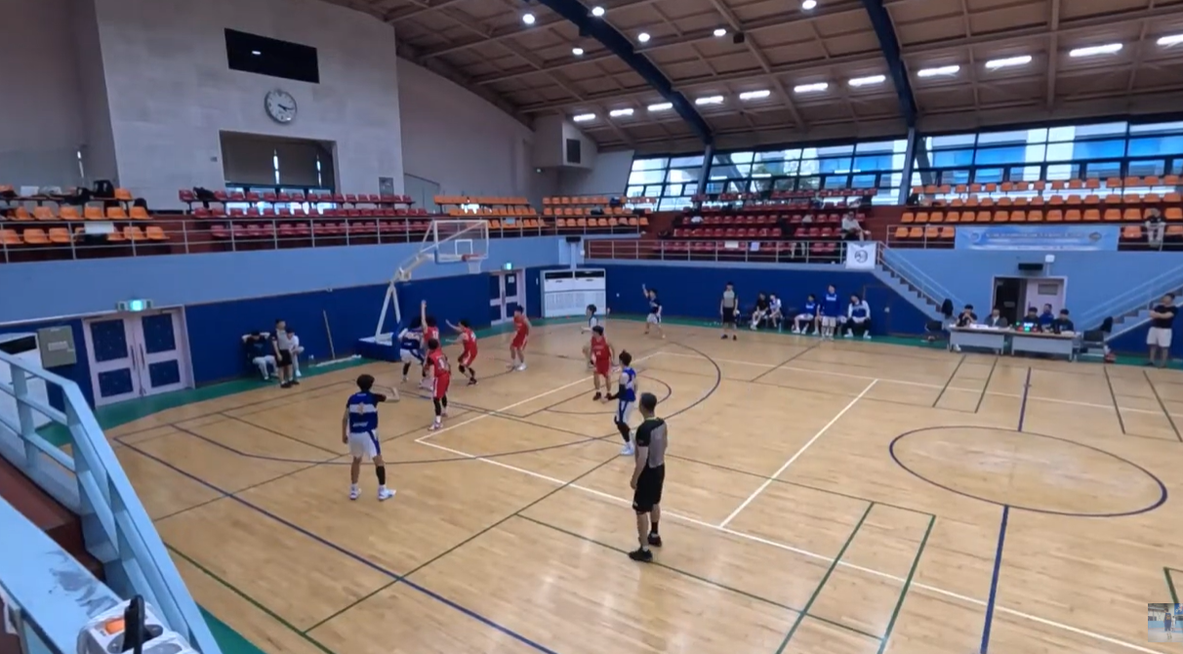
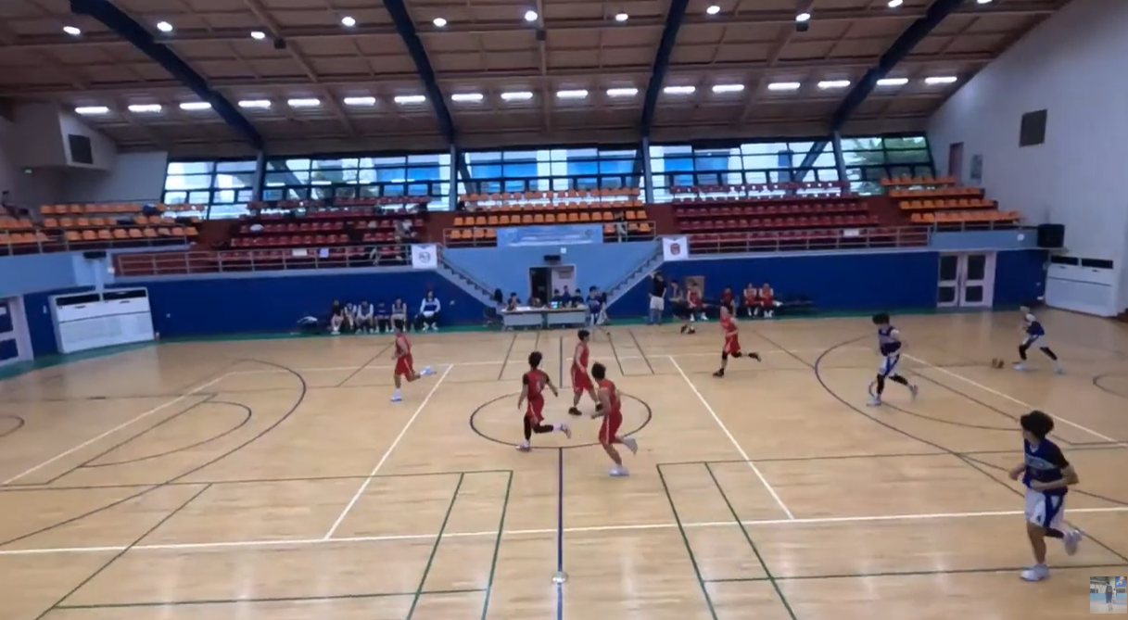
l About Us l
주제 배경
주제 선정 배경
단일 카메라 중심 중계
중계 장비의 가격적 부담 존재
편집된 하이라이트 영상의 부재
[2]
05
Miri Company

Slide 6
l About Us l
관련 사례
 | Adobe Premiere Pro | CapCut | Kapwing | 한눈에 뷰
싱크 방식 | 오디오 | 수동 | 수동 | 절대 시간
파일 수집 | 수동 | 수동 | 수동 | 자동
하드웨어 | 워크스테이션 | 고사양 PC | 노트북 | 노트북
멀티캠 | 지원 | X | X | 지원
06
Miri Company
Notes:
차별점 -> 비용 절감 / 고수준 동기화 / 실시간 하이라이트 이벤트 발생을 AI로 수정해야 이점이 올라감

Slide 7
l About Us l
해결 방안 및 기대 효과
해결 방안 : 전용 촬영 모바일 앱을 제작하고 여러 영상에 대해 동기화 진행
프록시 편집 기술을 통해 저화질 영상으로 변환 후 편집 진행
편집 데이터를 통해 원본 영상을 편집
기대효과 : 오디오 기반이 아닌 절대 시간 기반 동기화를 통한 안정성
저화질 변환으로 인한 편집 성능 향상
아마추어, 대학 농구 경기 중계의 비용적 절감 효과
07
Miri Company

Slide 8







l About Us l
개발 전략
1
2
3
4
5
Android Studio
FFmpeg
React
Fast API
AWS
동영상 촬영 목적
Android App 개발
프레임 추출, 인코딩,
디코딩을 위한
미디어 처리 라이브러리
UI 디자인을 위한 JavaScript 기반 라이브러리
영상 동기화 및 편집 시스템의 백엔드 서버
EC2, 스토리지, DBMS 등 편의성을 위한
클라우드 서비스
08
Miri Company

Slide 9









l About Us l
개발 목표
1
2
3
4
동기화
영상 생성
트랜스코딩
API 응답 시간
$≤$ 100ms
$≤$ 5m
$≤$ 5m
$≤$ 100ms
(5분 영상 기준)
(40분 영상 기준)
09
Miri Company

Slide 10
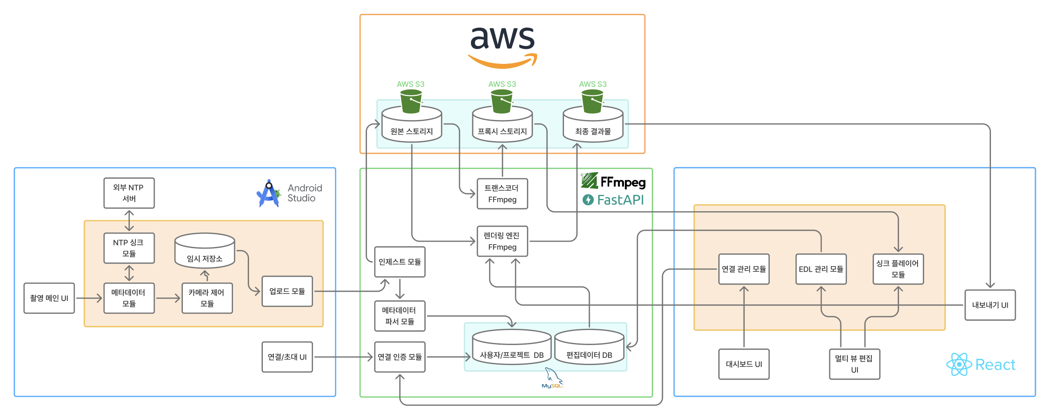
l About Us l
시스템 설계
10
Miri Company

Slide 11
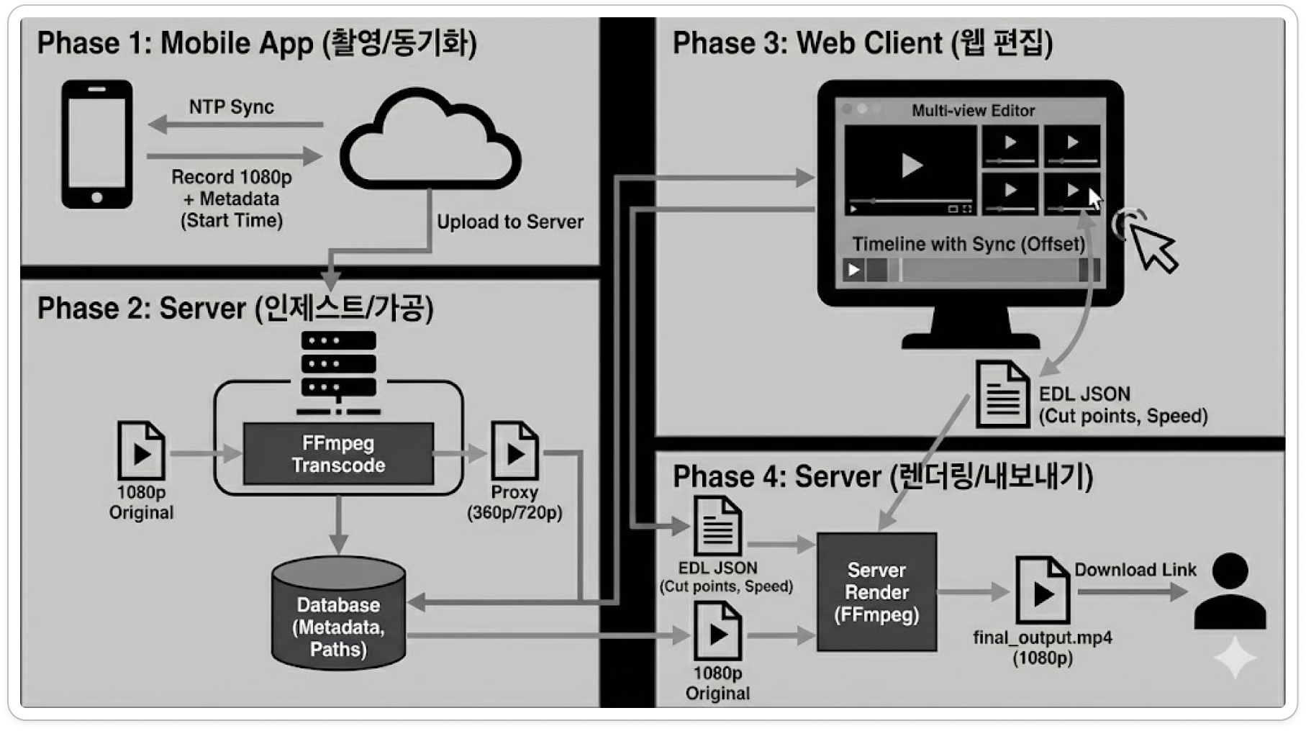
l About Us l
시나리오
11
Miri Company

Slide 12
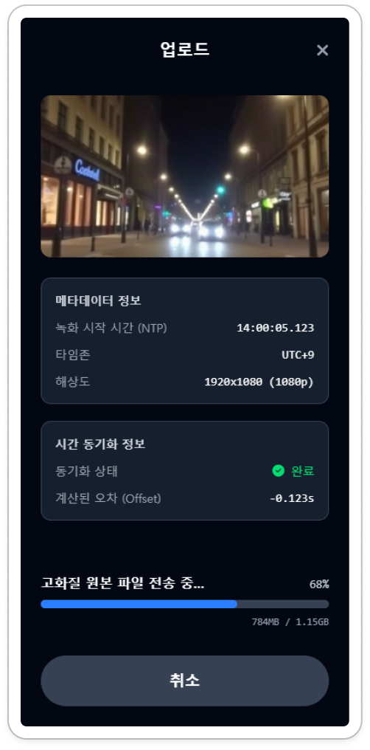
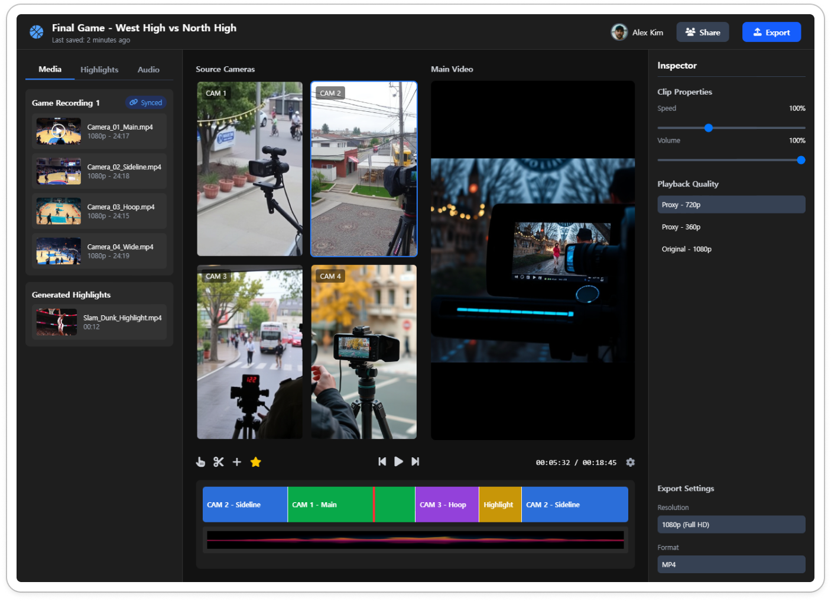
l About Us l
예상 산출물
12
Miri Company

Slide 13
l About Us l
수행 일정
13
Miri Company

Slide 14
l About Us l
참고 자료 및 도구
[1] 지표누리 웹 사이트
[2] 한국공학대학교 농구 중계
[3] 시나리오 구상 스마트폰 – Figma
[4] 시나리오 구상 웹 브라우저 – Figma
[5] 시스템 설계 작업 도구 - Figjam
14
Miri Company

Slide 15
감사합니다.
15
Miri Company

